Slide 1
Нахождение числа по его дроби.
Учитель МБОУ «СОШ с. Каменный Яр»
Самитова Р. М.

Slide 2
Цель урока:
Выработать алгоритм решения задач на нахождение числа по его дроби;
активизировать своё внимание на решение задач с применением выработанной модели задачи;
создать атмосферу труда для последующего достижения хороших результатов.
прививать любовь к родному краю.

Slide 3
№1 По шоссе навстречу друг другу едут автобус и мотоциклист. Скорость автобуса 900 м/мин, а скорость мотоциклиста составляет 75% скорости автобуса. Сейчас расстояние между ними 25 км 200 м.
Через сколько времени они встретятся?
Ответ:16 минут.
75% скорости автобуса
900м/мин
?мин
25км 200м
Notes:
Математика 5 класс (часть 2). Г.В. Дорофеев, Л.Г. Петерсон. № 239. Сделайте клик по кнопке «Показать» ( 2 раза)
а+(52,4-38,7)

Slide 4
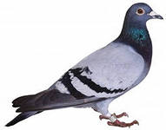
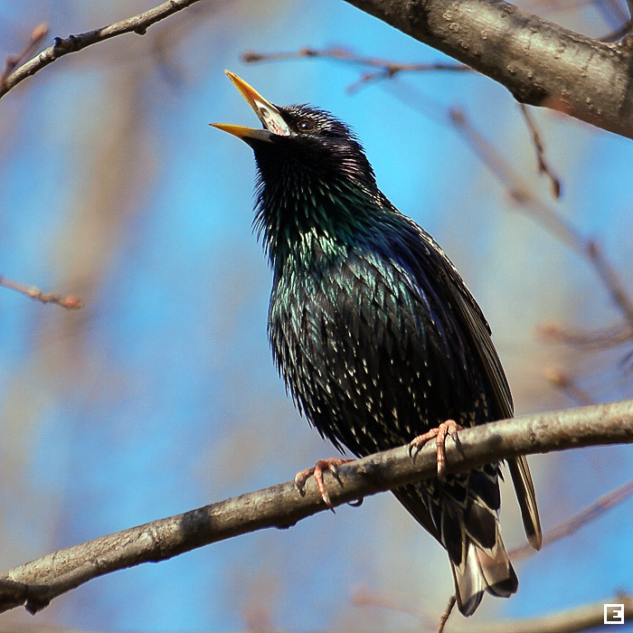
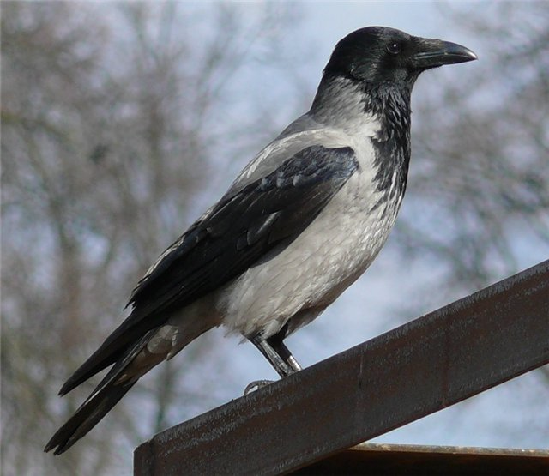
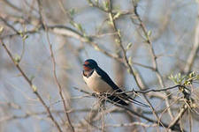
№2
Скворец пролетает в час
48 км.Скорость полета
вороны составляет 5/6
скорости полёта скворца. Ласточка летит в двое
быстрее вороны. Скорость
полёта голубя в 1 1/6 раза больше скорости полёта
скворца.
Какова скорость полёта
каждой птицы?
56 км/ч
Скворец пролетает в час
48 км. Скорость полета
вороны составляет 5/6
скорости полёта скворца.
48 км/ч
40 км/ч
80 км/ч

Slide 5
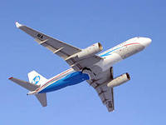
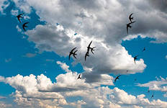
№3
Скорость полёта ласточки 80 км/ч, что составляет 2/7 средней скорости самолёта. Какова средняя скорость самолёта ?
Ответ: 280 км/ч

Slide 6
Алгоритм
решения задач на нахождение
числа по его дроби
Задаём по условию задачи математическую модель.
Составляем равенство, содержащее переменную.
Находим ответ.
дробь
от
х
составляет
число
дробь
.
х
=
число

Slide 7
Выберите модель решения задачи
№1
Голова человека составляет размера тела. Каков будет рост человека, если голова имеет длину 18 см?
Ответ: 144 см
№2
Длина новорождённого составила 54 см. Какова длина его головы,
если она составляет длины его тела?
Ответ: 13,5 см
№3
Приблизительно 0,2 всего времени ночного сна человек видит сны, остальные 6 ч спит без сновидений. Какова средняя продолжительность ночного сна?
Ответ: 7,5 ч.

Slide 8
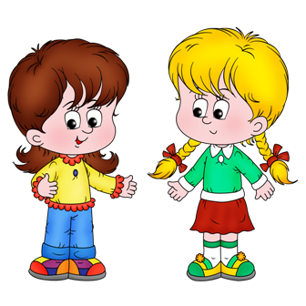
Можем объяснять и аргументировать свои действия.
Умеем находить и исправлять свои ошибки и ошибки своих одноклассников.
Умеем преодолевать трудности.
Мы любим свою малую родину.
Мы можем сказать о себе
Умеем выполнять сложение, вычитание, умножение дробей с разными знаменателями.
Умеем находить дробь от числа.
Умеем находить число по его дроби.
Умеем применять данные знания при решении задач.

Slide 9
Спасибо
всем
за участие
на уроке!

